Slide 1

ỦY BAN NHÂN DÂN QUẬN LONG BIÊN
TRƯỜNG TIỂU HỌC ÁI MỘ B
MÔN: HOẠT ĐỘNG TRẢI NGHIỆM
LỚP 2
Bài: Lớp học xanh.

Slide 2
Bài 31:
Lớp học xanh

Slide 3


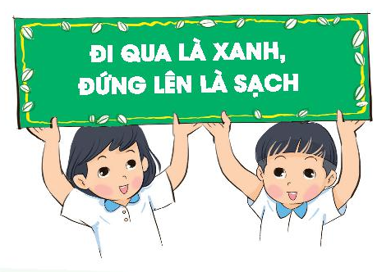
Hoạt động giáo dục theo chủ đề
Làm những tấm biển nhắc nhở mọi người giữ vệ sinh môi trường.
HÃY GIỮ LẤY MÀU XANH

Slide 4


Slide 5


Bảo vệ môi trường là bảo vệ chính cuộc sống của mỗi chúng ta.

Slide 6

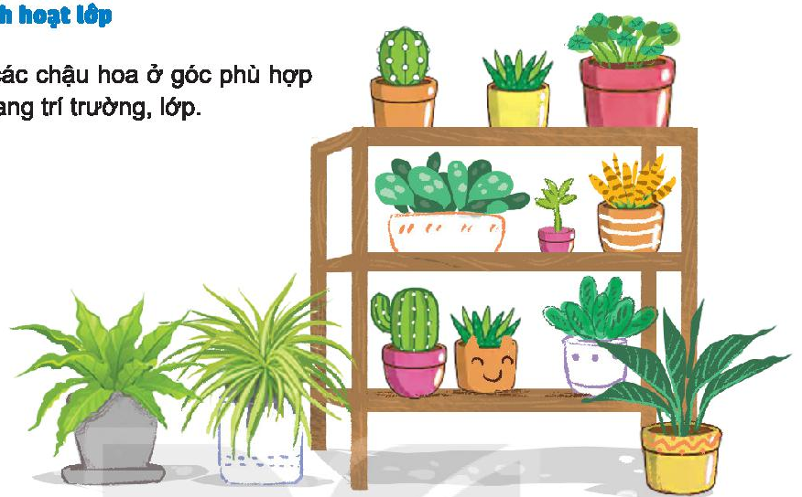
Sinh hoạt lớp
Để các chậu hoa ở góc phù hợp trang trí trường lớp.

